Slide 1


用心育人 以爱执教
——浅谈走在校本开发的路上
新北区薛家实验小学 王佳佳
2023年09月05日

Slide 2
校本 课程
1. 选题
校本点滴
2 .背景
3. 资源
4. 评价

Slide 3
社会关系
在关注艺术教育的同时，可能家长和老师们可能都忽略了自然美育，也就是通过大自然来给孩子进行美学教育。殊不知，大自然或许能够成为孩子们最好的美育课堂。大自然能够激发孩子们的感受力，唤醒他们对于生命的主体意识。自然是培养孩子的感受力的第一源泉。为什么我们鼓励儿童接受自然美育？其中一大重要原因就是自然美育可以非常有效地激发他们的创造力和想象力。大自然的花花草草能够充分诱发好奇心。而孩子们还处在一个好奇心十分旺盛的时期，而好奇心又是促进创造力和想象力的重要因素，所以青少年时期是自然美育能够培养孩子们创造力和想象力的最为关键的时期。
孩子们的想象力和创造力决定着我们国家未来发展的方向。提高青少年的创造力和想象力，不仅促进了孩子们自身在学业以及今后事业上的成功；从整个国家的发展来说，它更是推动着我们的国家从“中国制造”迈向“中国创造”，推动着中华民族走向经济、文化、科技、军事的全面繁荣。发展自然美育，对于培育孩子们想象和创造力的作用，不容小觑。
————选自《自然美育》
开
发
背
景

Slide 4
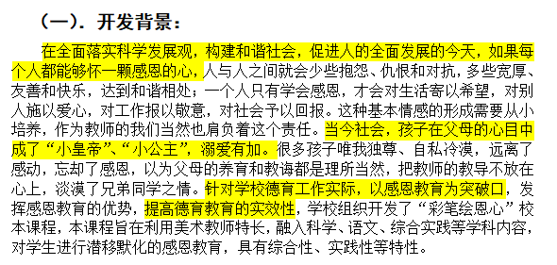
学校方向
开
发
背
景
————选自《妙笔绘恩心》

Slide 5
社会现状 当今热点 学校方向
开
发
背
景
————选自《妙笔绘恩心》

Slide 6
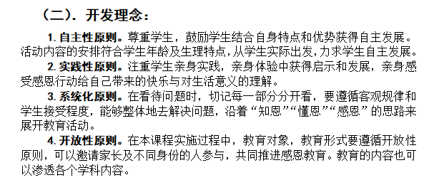
自主性 实践性 开放性
开
发
背
景
————选自《妙笔绘恩心》

Slide 7
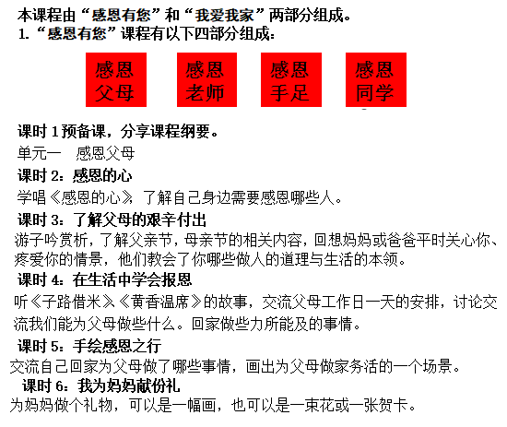
课
程
内
容
安
排

Slide 8
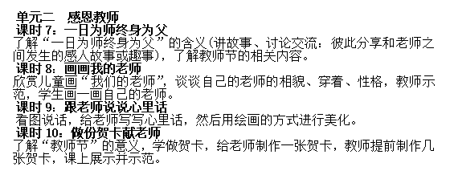
课
程
内
容
安
排

Slide 9
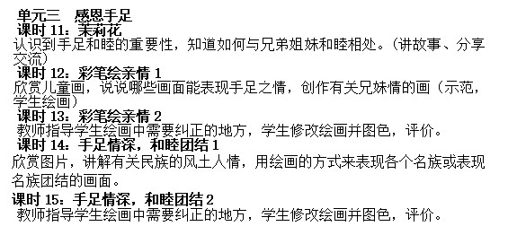
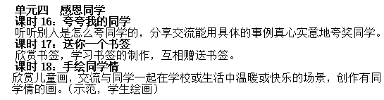
课
程
内
容
安
排

Slide 10
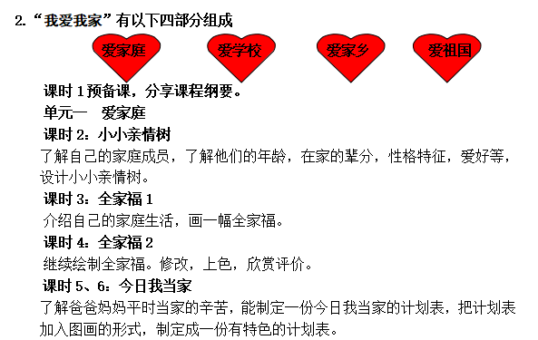
课
程
内
容
安
排

Slide 11
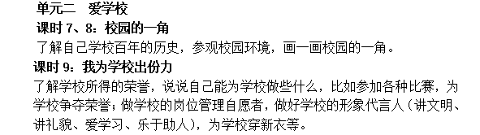
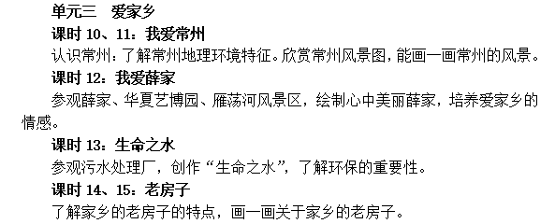
课
程
内
容
安
排

Slide 12
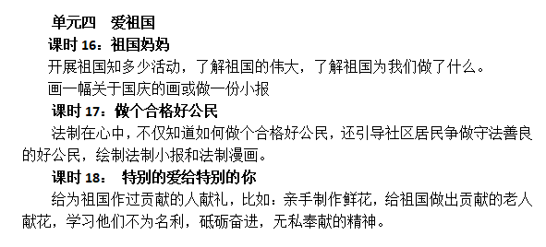
课
程
内
容
安
排

Slide 13
评价的功能主要在于及时地反映学生学习中的情况，促使学生对学习的过程进行积极地反思和总结，而不是最终给学生下一个结论。
关注教学过程中学生智能发展的过程性结果，如解决现实问题的能力等，及时地对学生的学习质量水平做出判断，肯定成绩，找出问题，是过程性评价的一个重要内容。
课
程
评
价
（1）评价内容多元化；
（2）评价过程动态化；
（3）评价行为日常化；

Slide 14
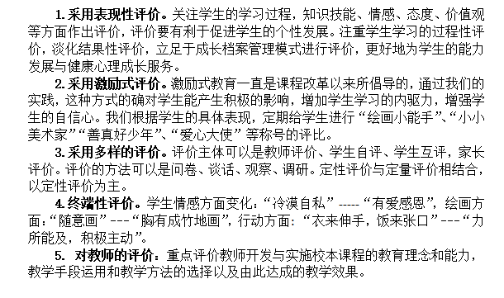
课
程
评
价

Slide 15
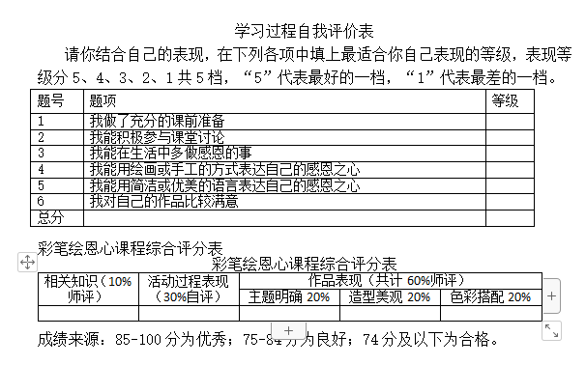
课
程
评
价

Slide 16
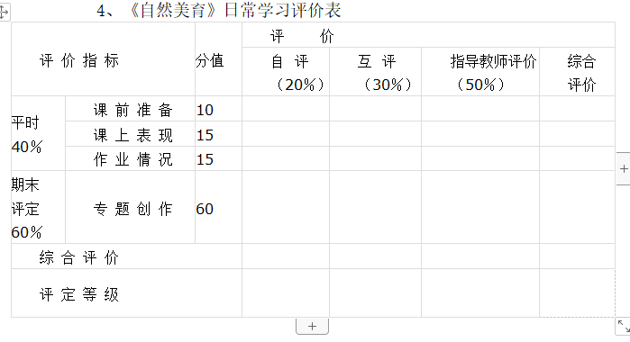
课
程
评
价

Slide 17
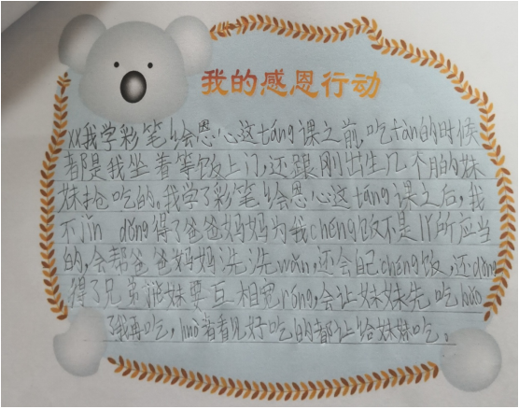
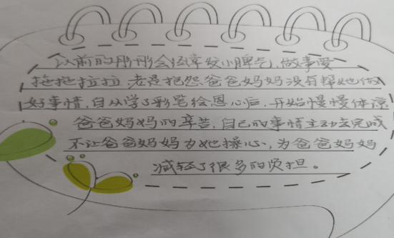
家长所思所想
课
程
资
源
学生所思所想

Slide 18
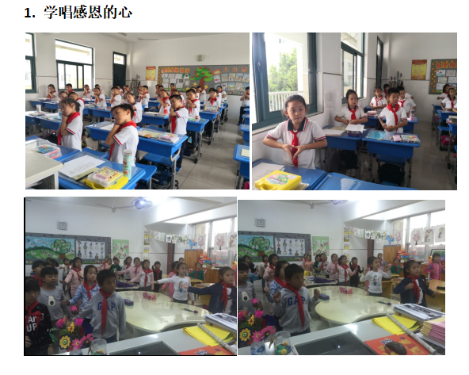
课
程
资
源

Slide 19
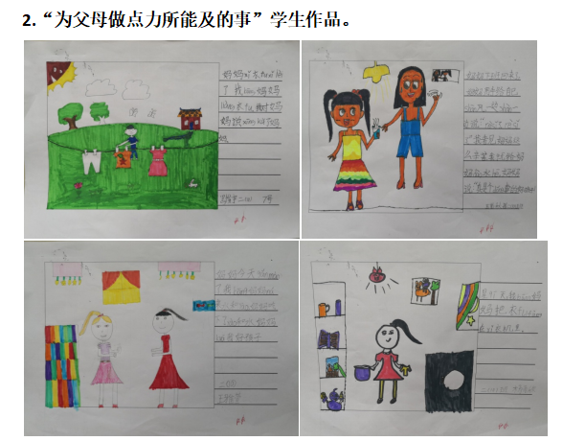
课
程
资
源

Slide 20
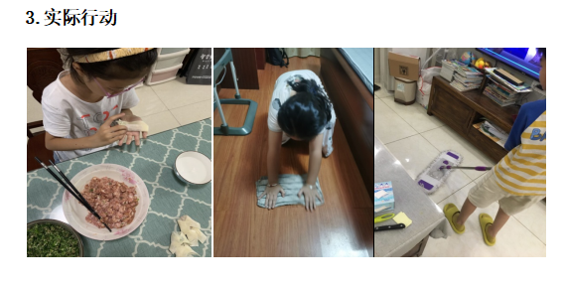
课
程
资
源

Slide 21
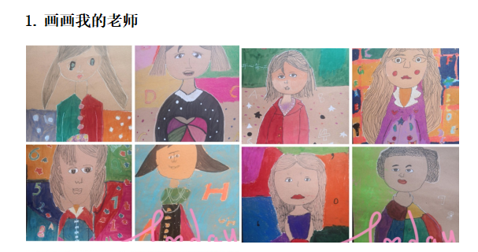
课
程
资
源

Slide 22
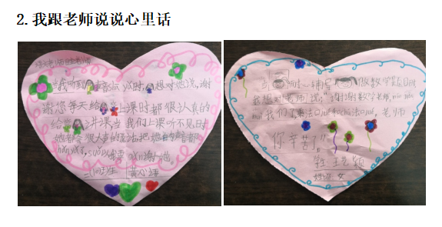
课
程
资
源

Slide 23
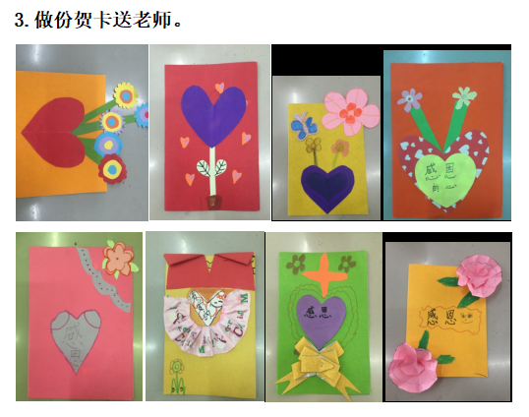
课
程
资
源

Slide 24
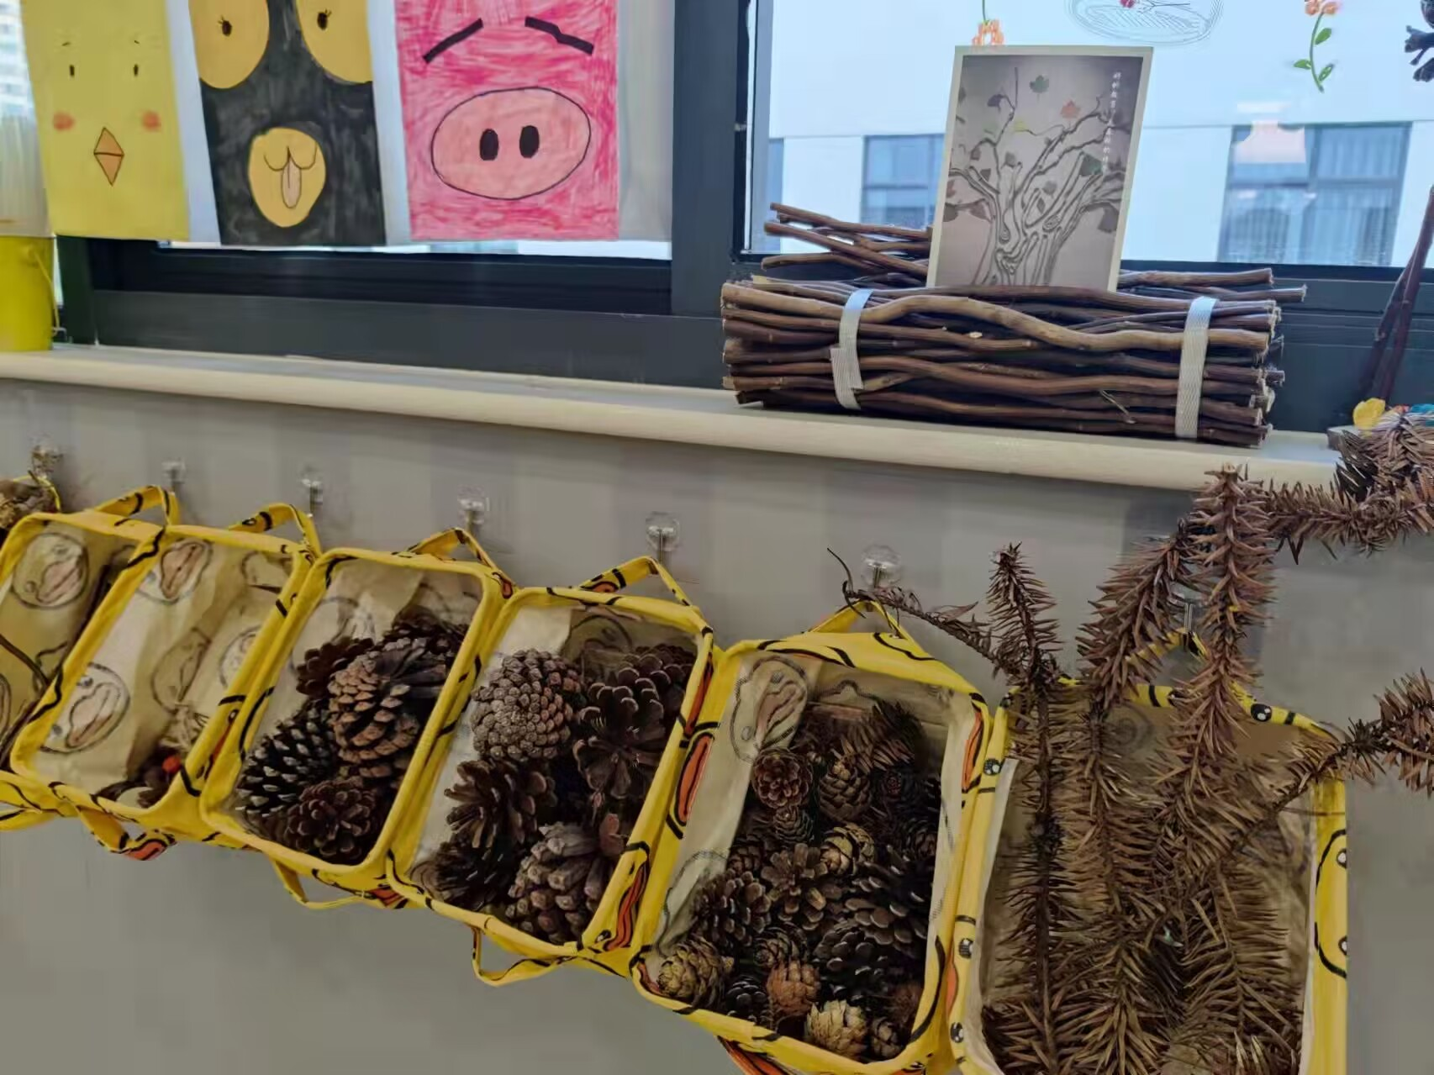
课
程
资
源

Slide 25


课
程
资
源

Slide 26
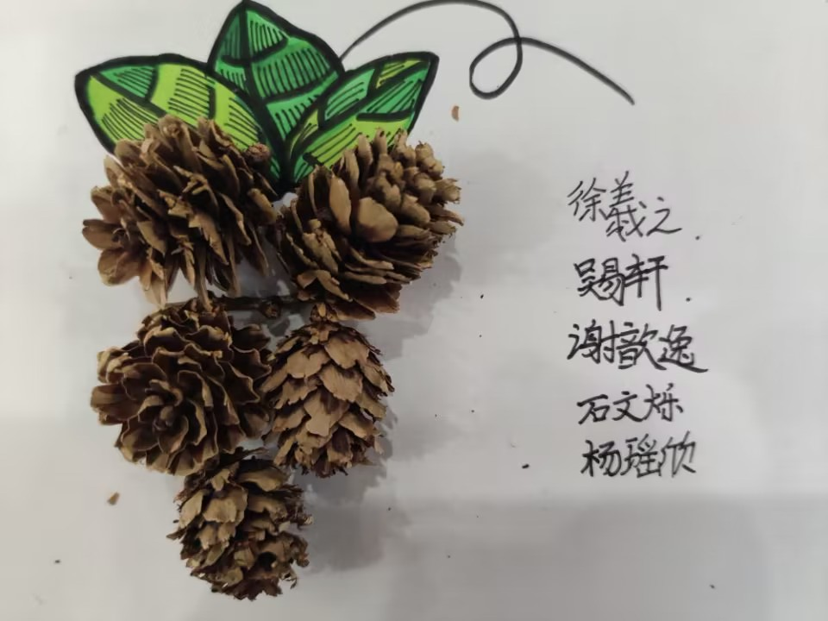
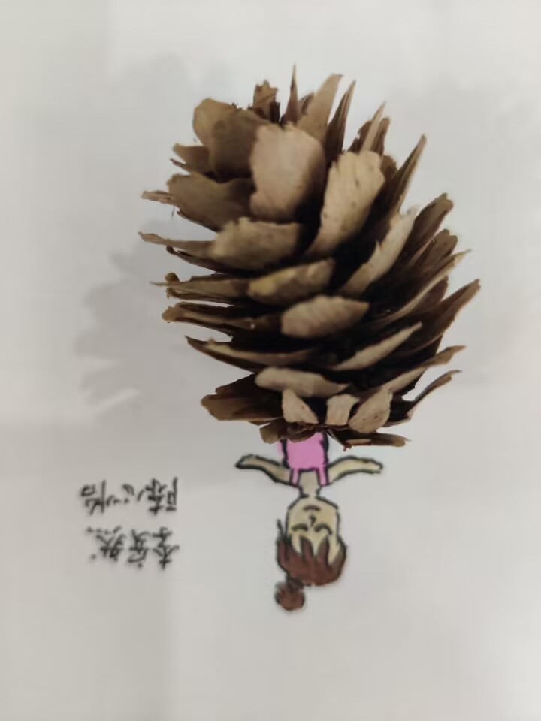
课
程
资
源

Slide 27
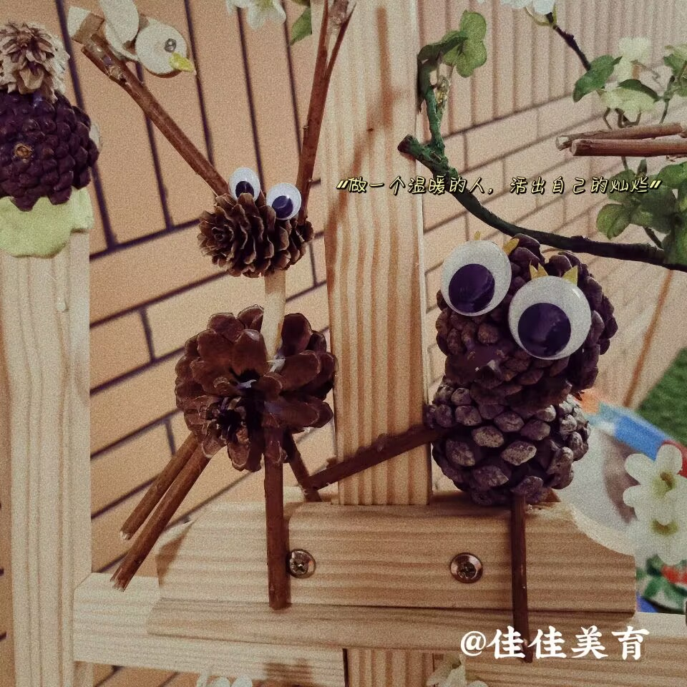
课
程
资
源

Slide 28

课
程
资
源

Slide 29

课
程
资
源

Slide 30

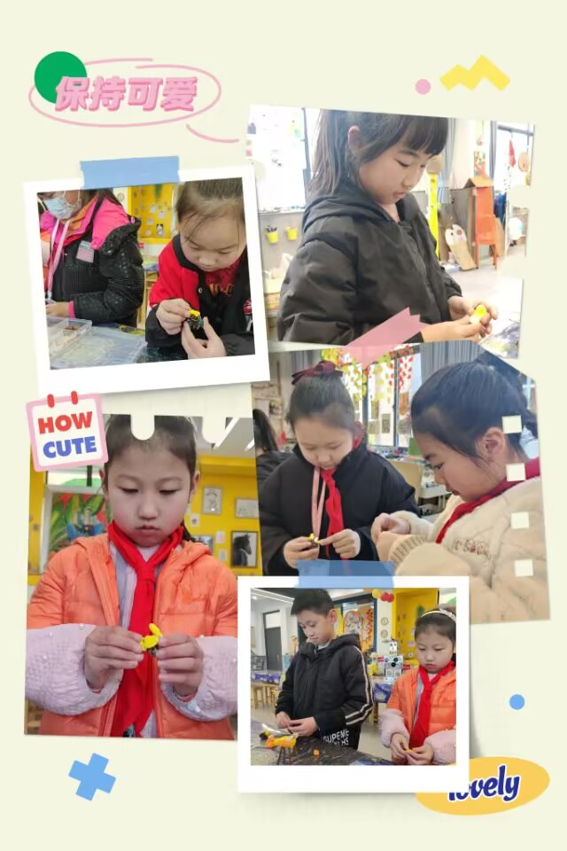
课
程
资
源

Slide 31

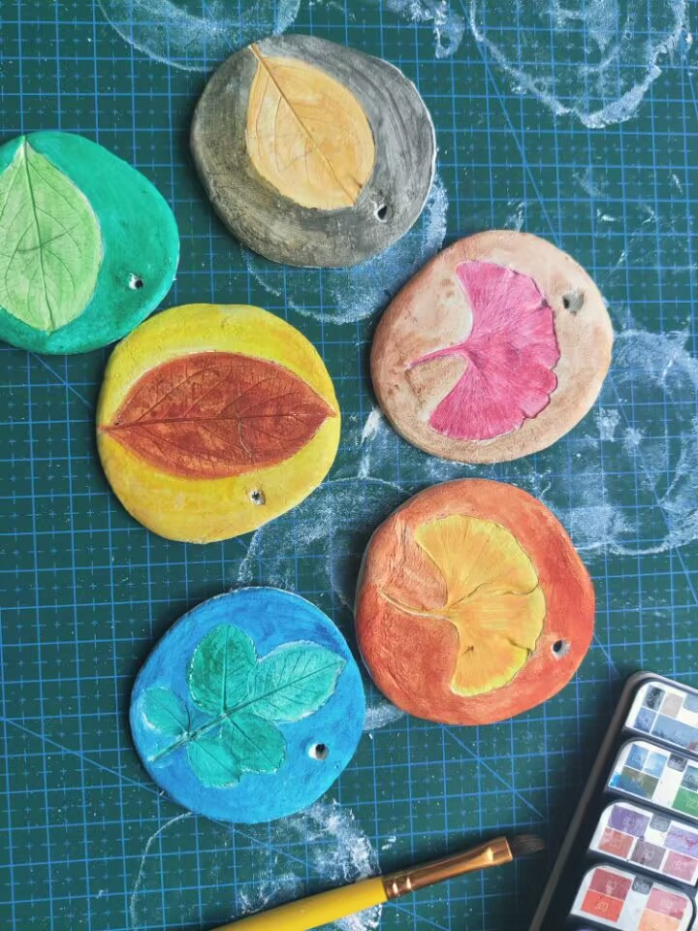
课
程
资
源

Slide 32
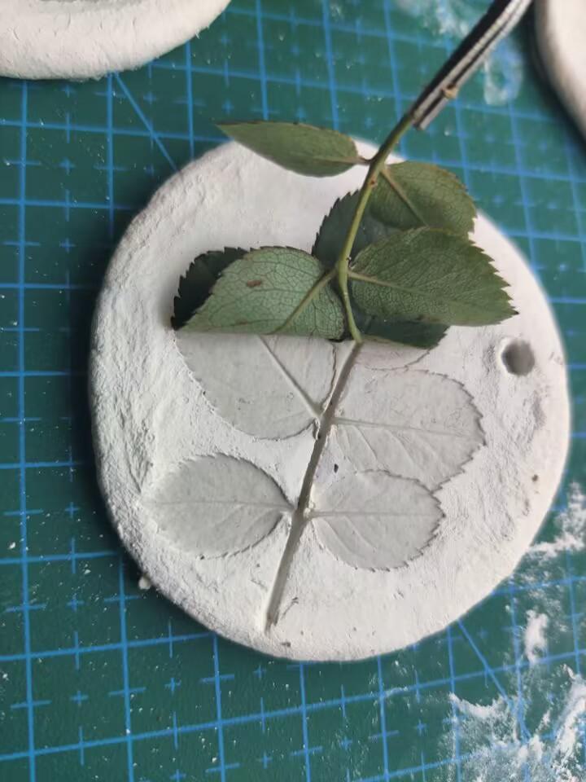
课
程
资
源

Slide 33
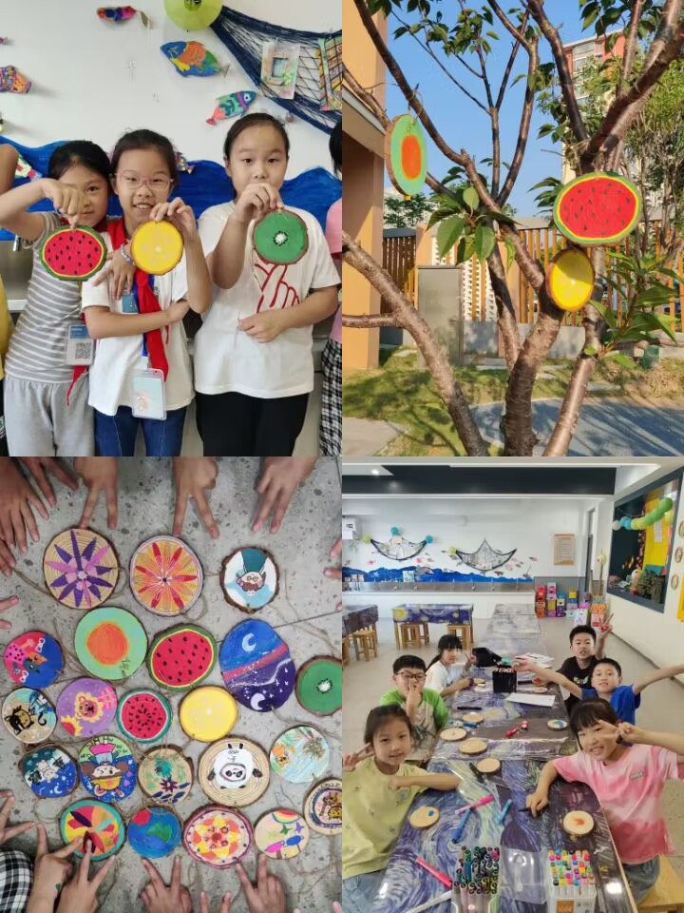
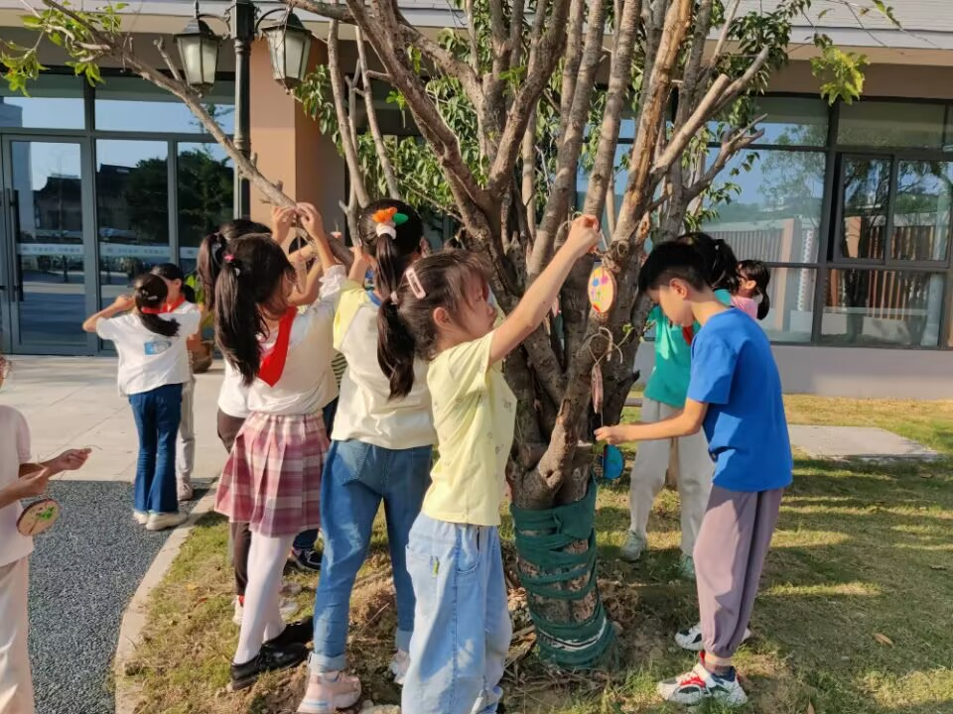
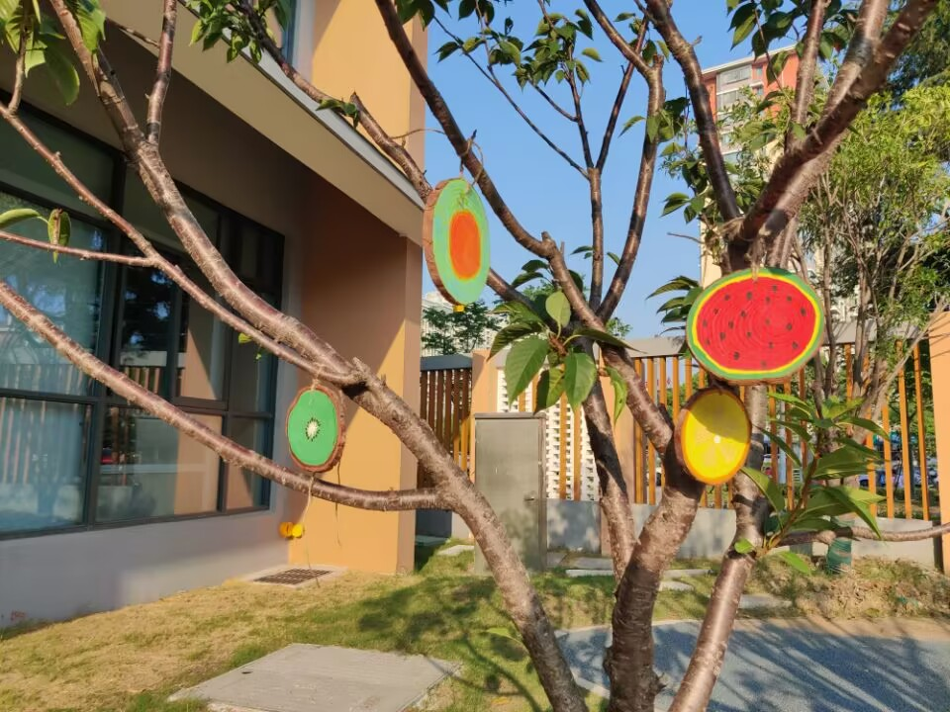
课
程
资
源

Slide 34
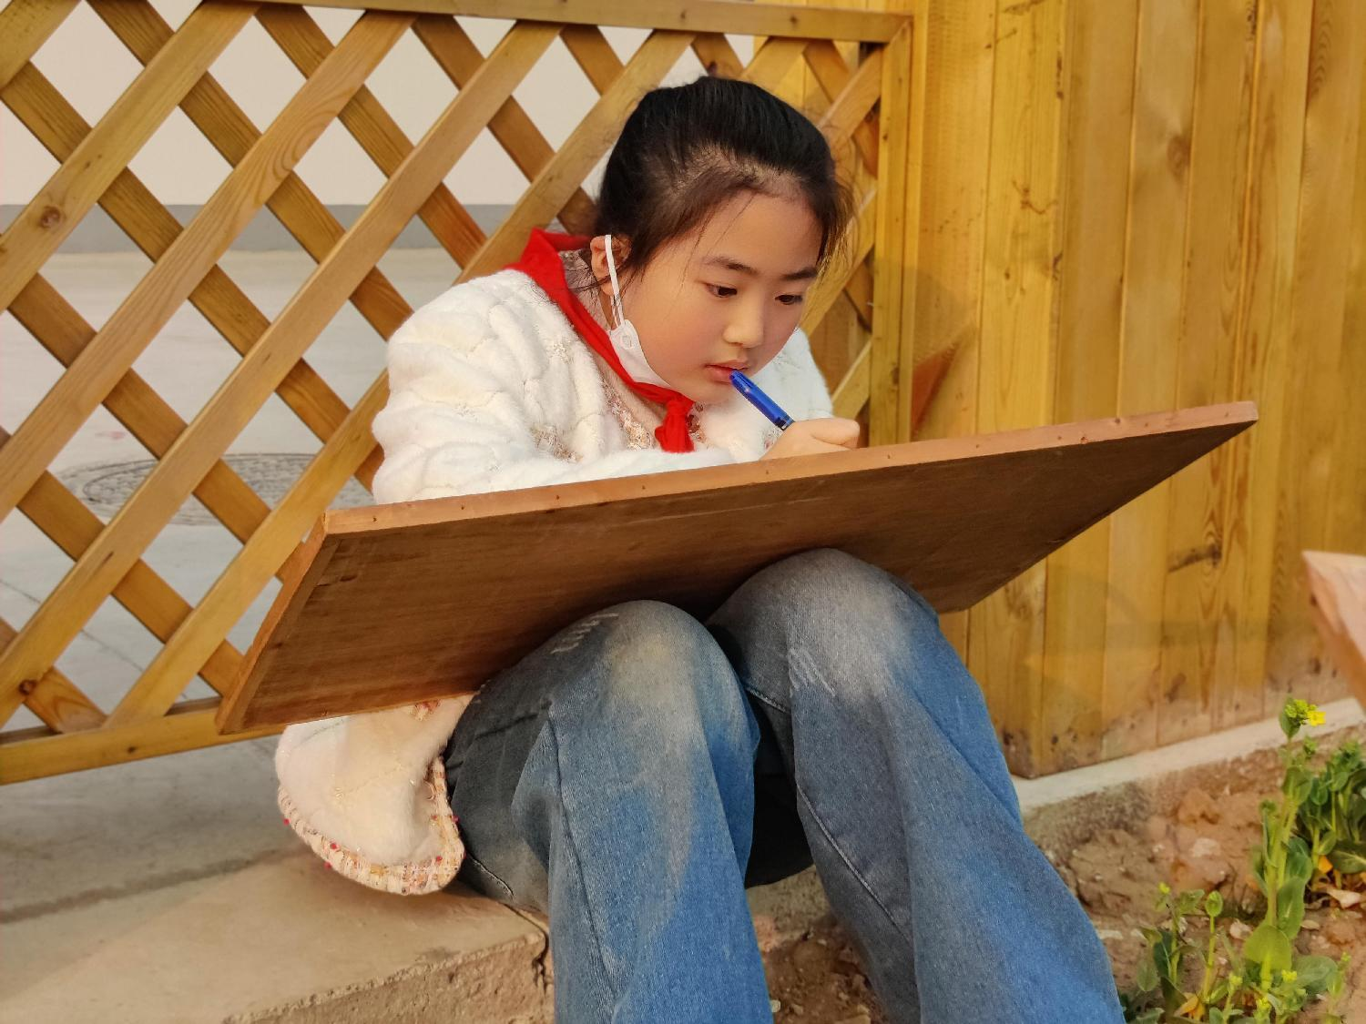
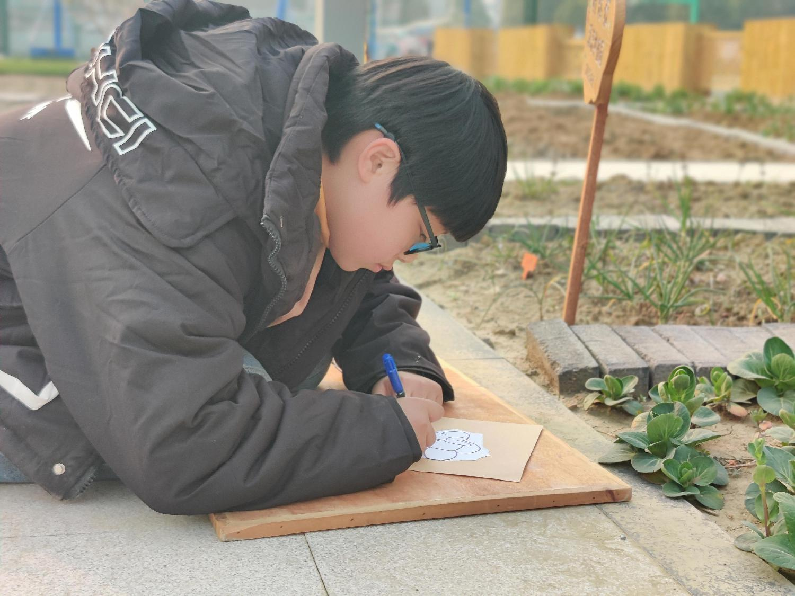
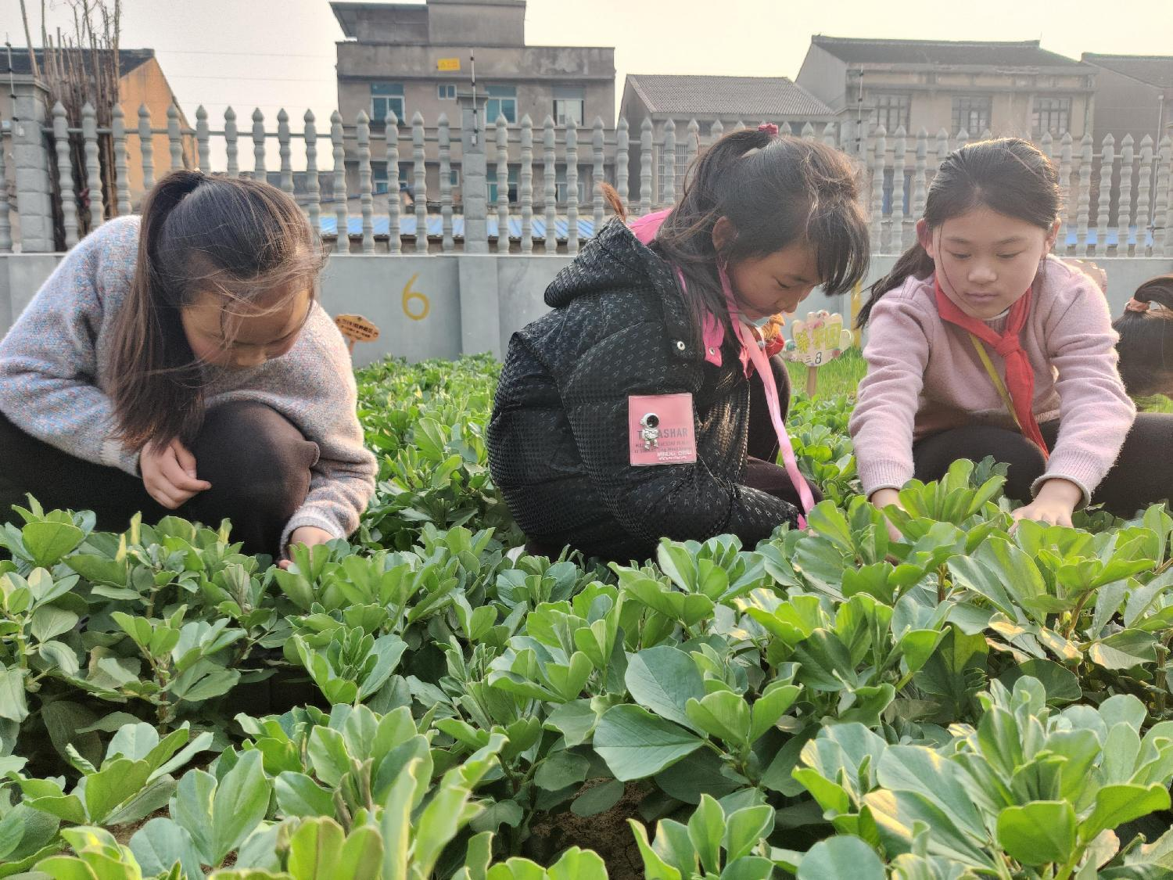
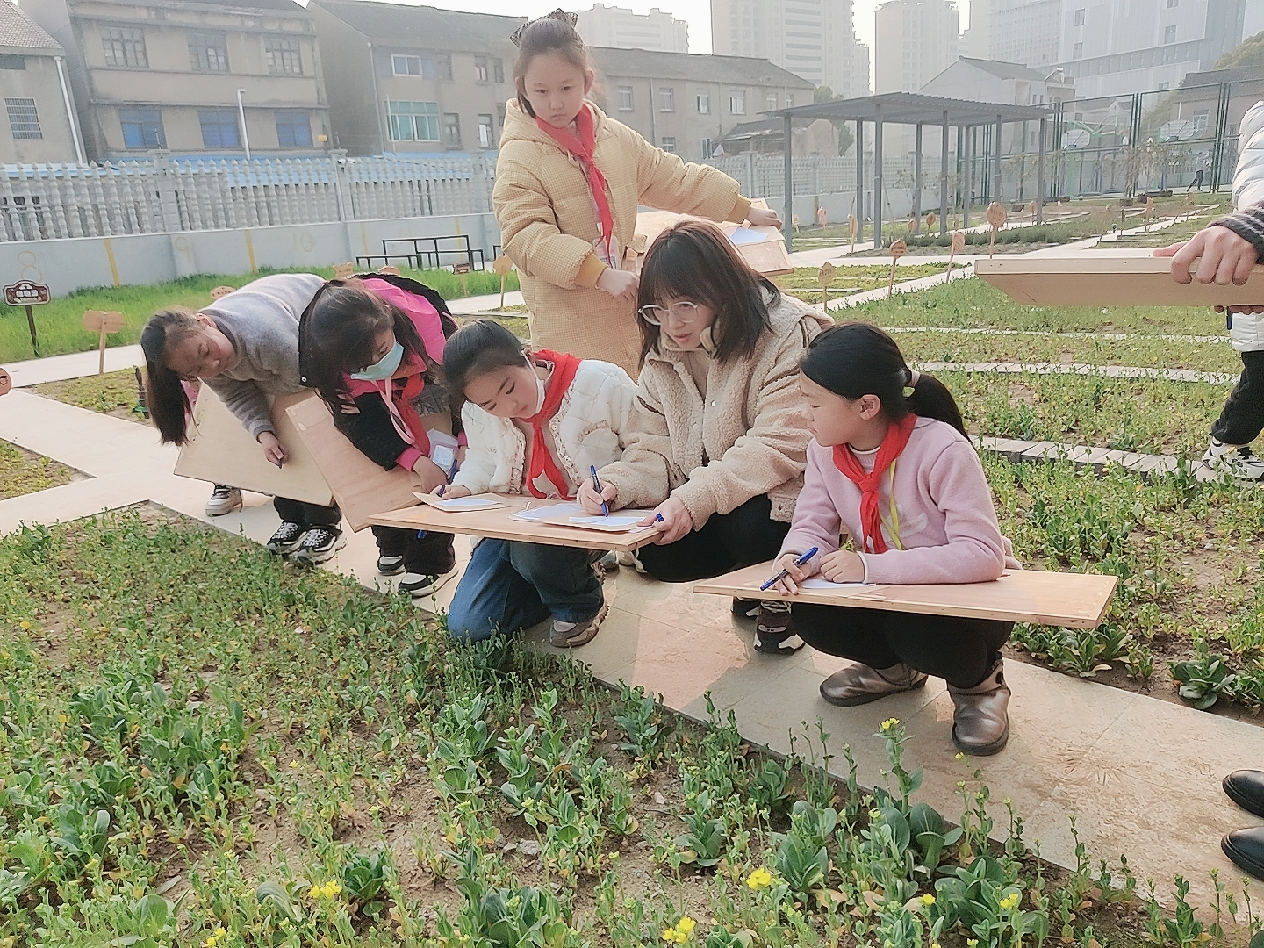
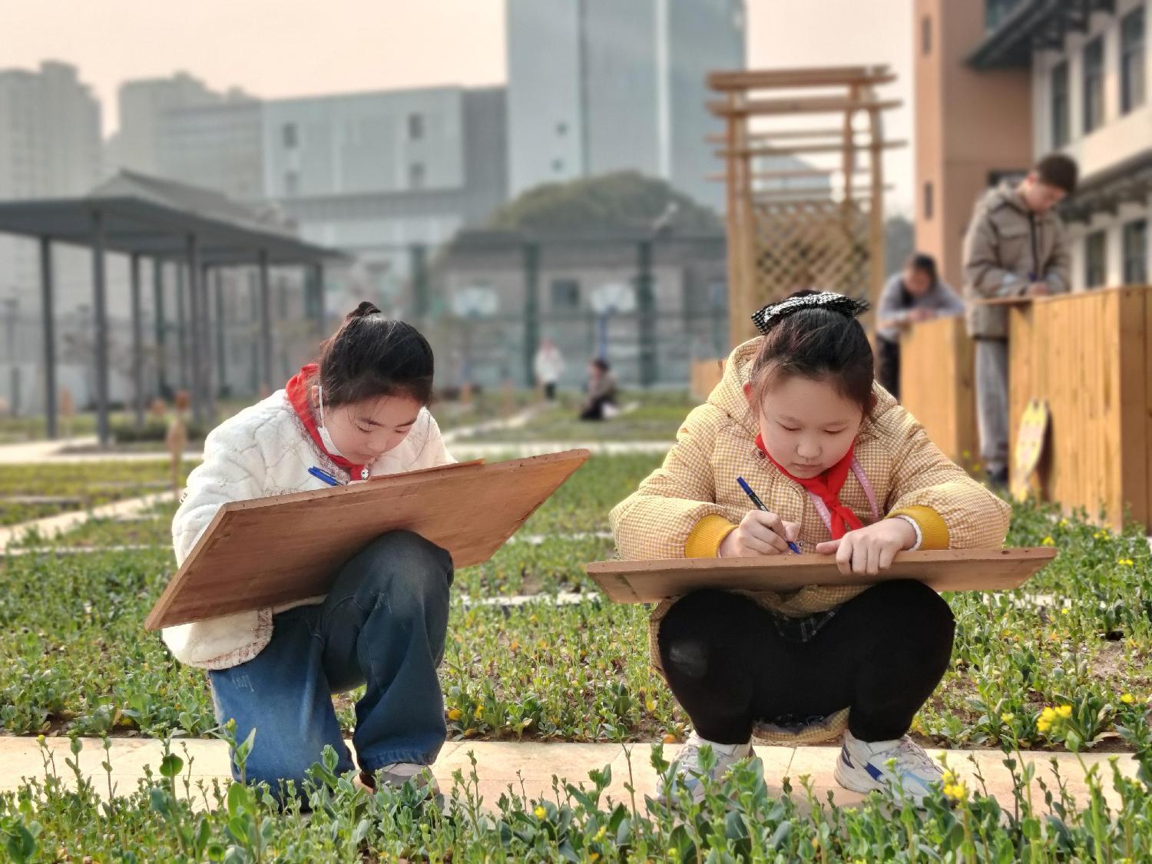
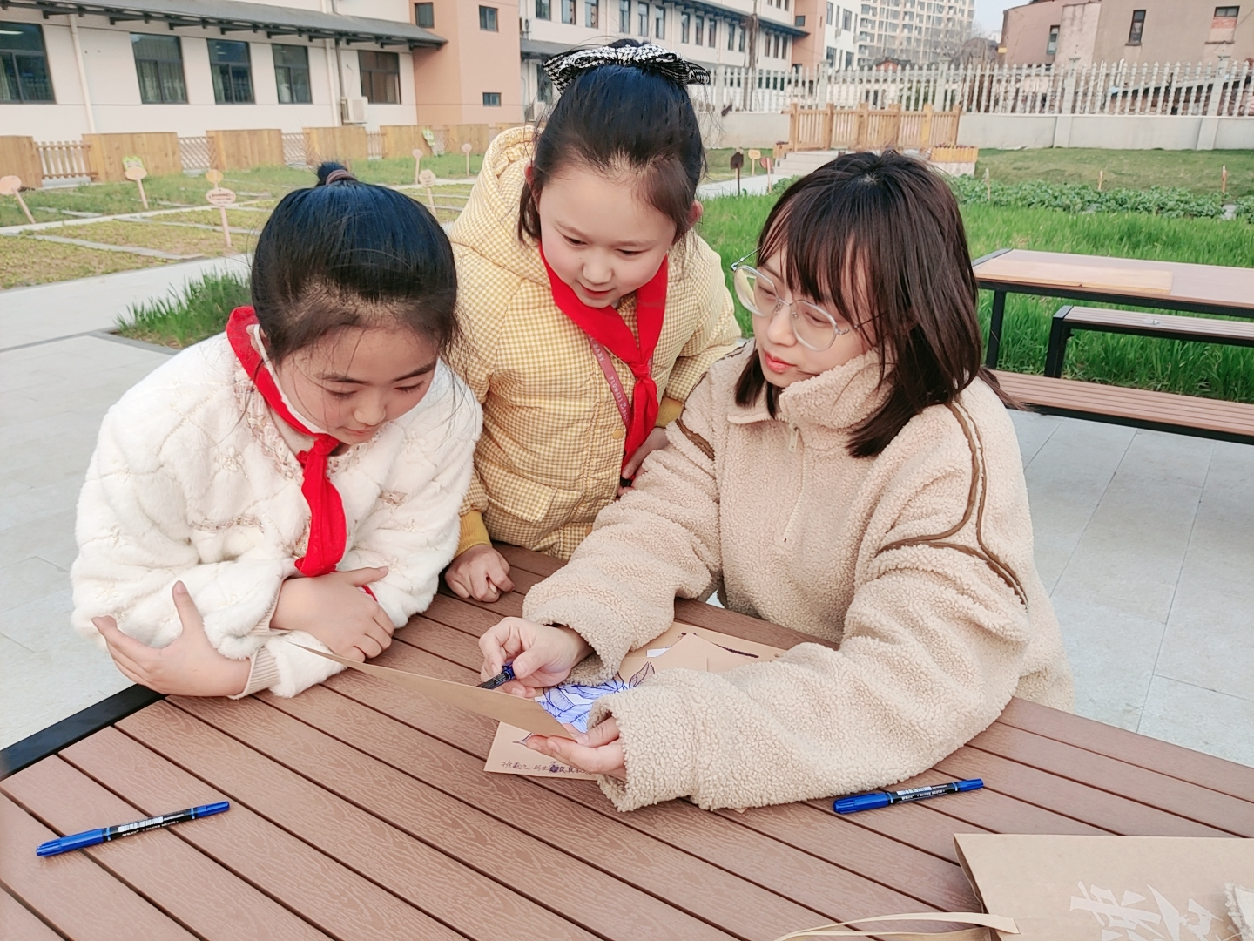
自然美育——感受自然、亲临现场 、抒发情感
课
程
资
源

Slide 35
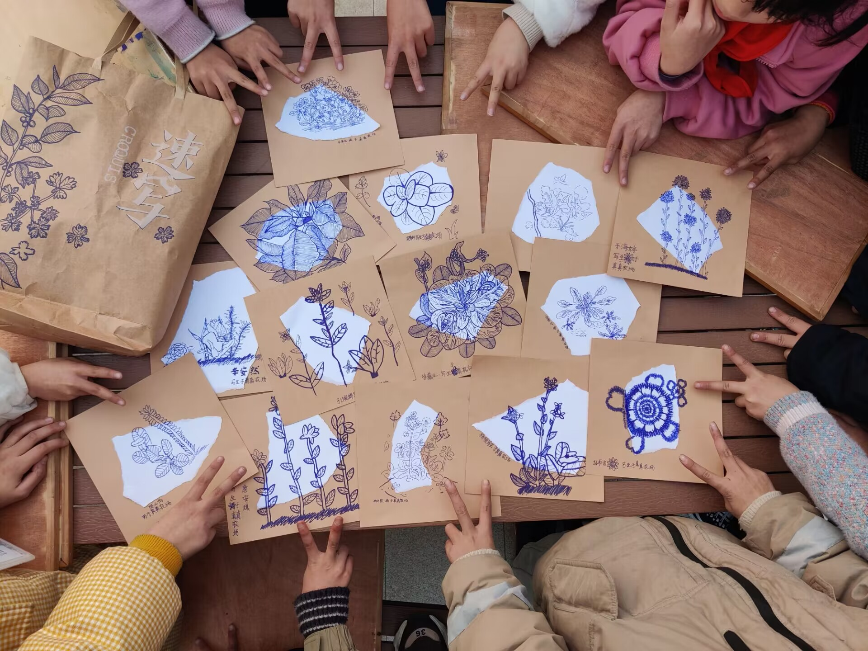
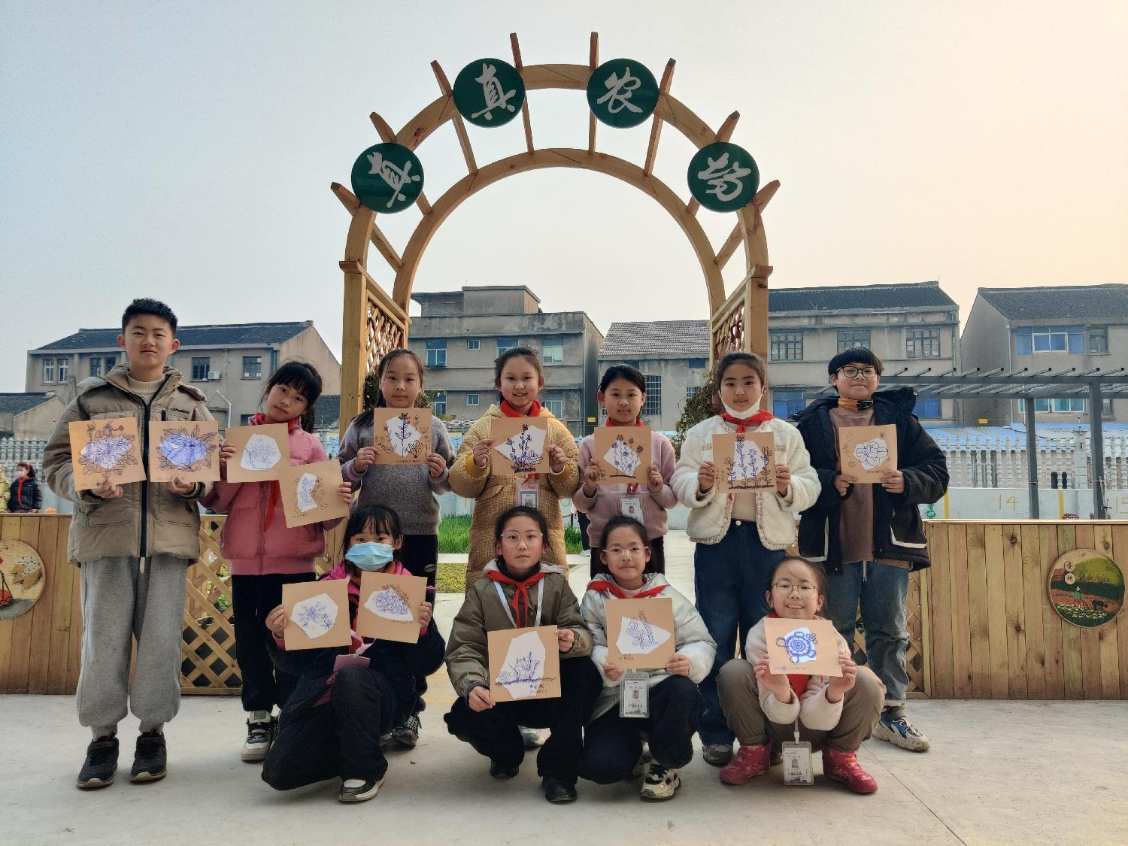

Slide 36

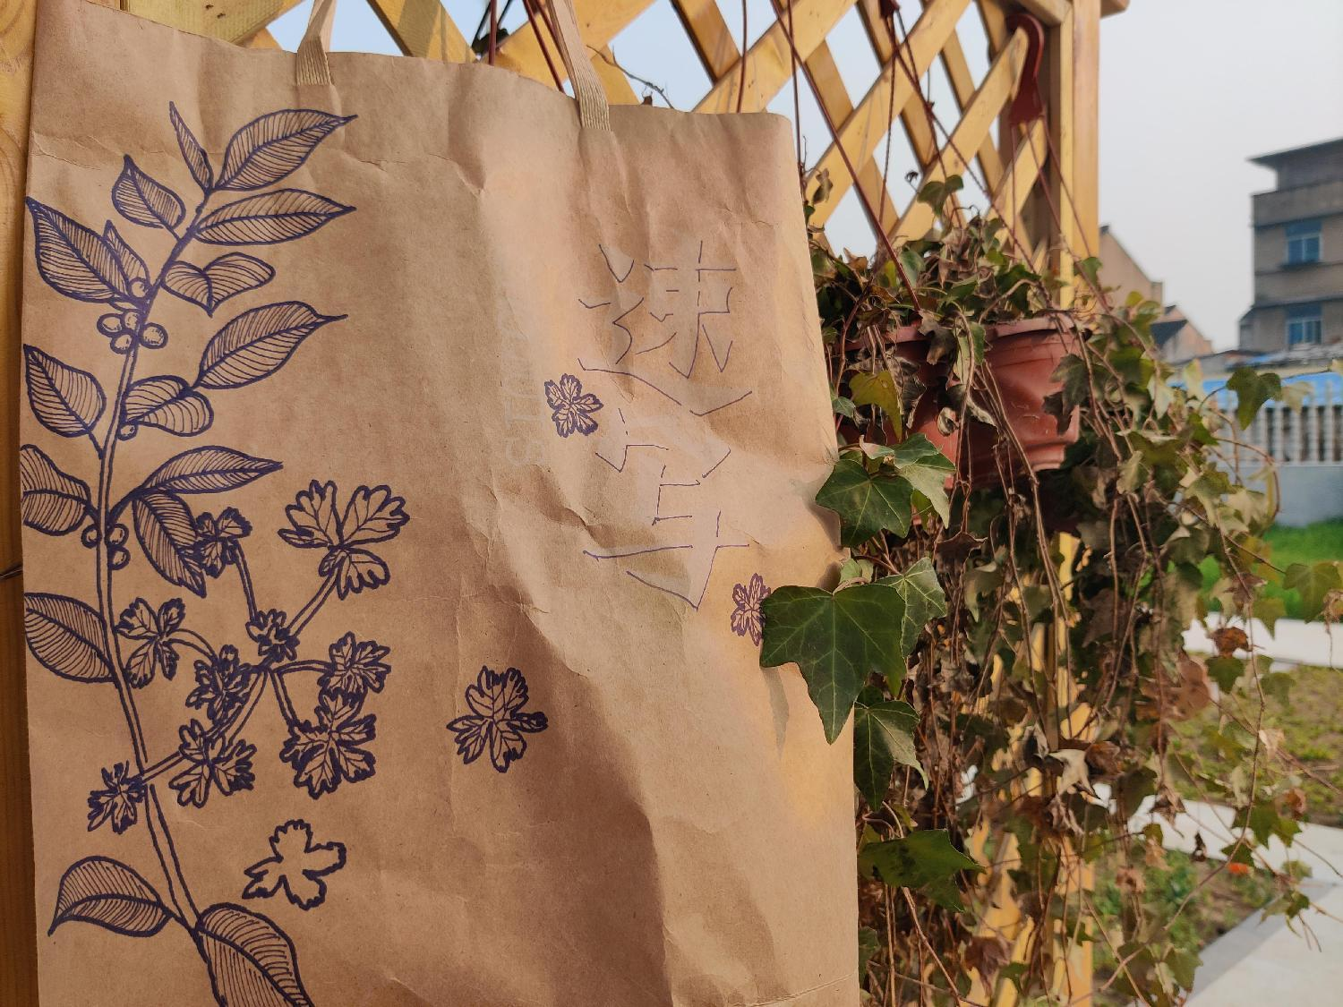
热爱自然、 美化生活

Slide 37
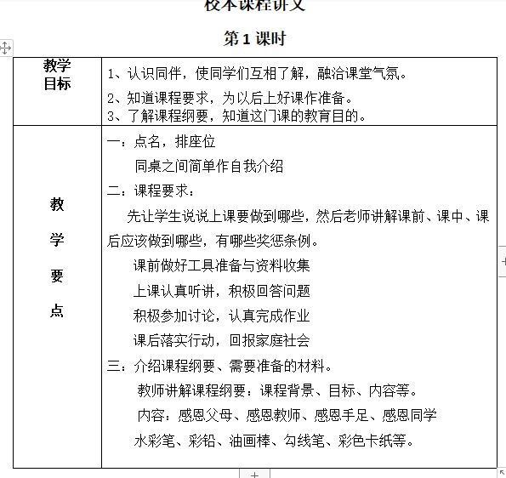
课
程
教
案

Slide 38
获奖证书
获奖论文
作业集（静）态
文创产品
视频影像 （动）态
。。。。。。
课
程
成
果

Slide 39
教育是一棵树摇动另一棵树
一朵云推动另一朵云
一个灵魂唤醒另一个灵魂。
感谢您的聆听
欢迎批评指正
用 心 育 人 以 爱 执 教

